Slide 1

Ugo WebApp
Ugo WebApp Development Introduce
制作人：李雪伟
指导老师：李启雷

Slide 2
目录
contents
01
制作背景与意义
02
功能模块与结构
03
开发流程与思考
04
整体建议与展望

Slide 3
Part 1
制作背景与意义

Slide 4

制作背景
12306的设计痛点
Vuejs
1，用户对票价，历时这两个 因素的有机结合的需求
2，用户对于座位类型选择比较固定
渐进式javascript开发框架，对于视图与数据的绑定与自动渲染，极大提高开发效率
HTML5的发展
Vux
HTML5带动跨平台app
vue的UI组件库，主要用来服务微信

Slide 5
侧重点
移动端
基于查询需求的优化
web端
1，对票价和历时进行归一化处理，附上权重排序
1，只显示单一座位类型

Slide 6
Part 2
功能模块与结构

Slide 7
迭代开发
“两个”Tab的导航设计，和页面之间相互切换
ajax查询，通过12306开放的接口
页面间数据的传递，与组件的动态生成
对象数组的权重排序

Slide 8
app功能模块
PreferanceView
getTicketData
IndexView
data
SortTicket
TicketView
displayData
DetailView

Slide 9
单击此处插入标题
Part 3
开发流程与思考

Slide 10

单击此处插入标题

Slide 11
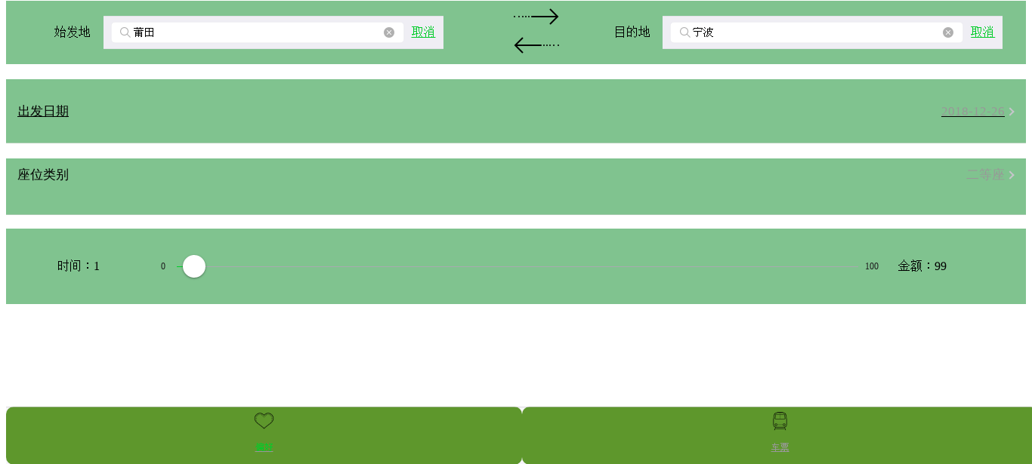
单击此处插入标题

Slide 12
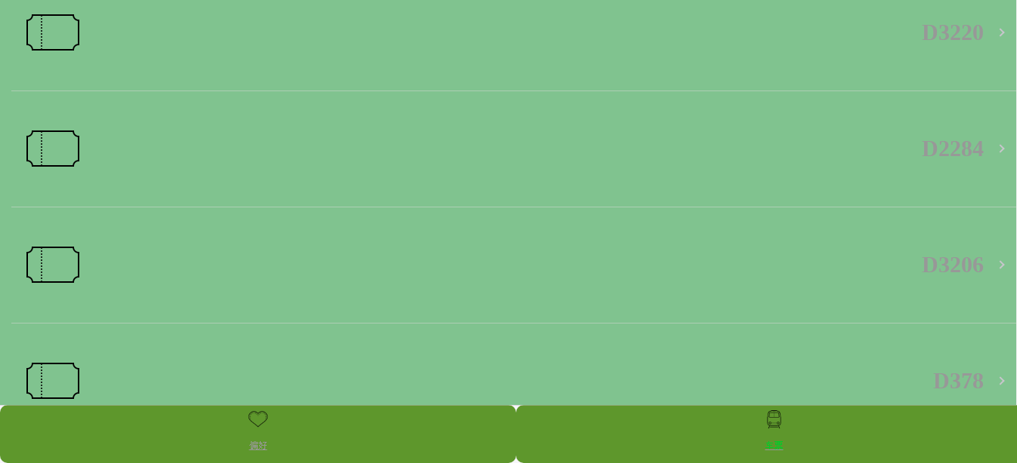
单击此处插入标题

Slide 13
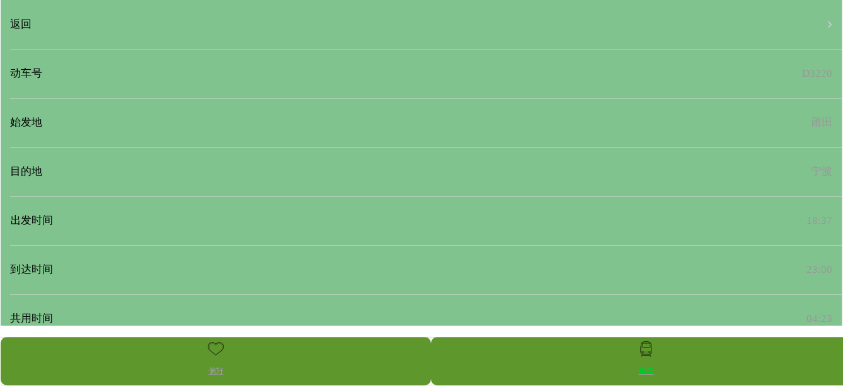
单击此处插入标题

Slide 14
单击此处插入标题
标题
标题
标题
标题
点击输入您的内容
点击输入您的内容
点击输入您的内容
点击输入您的内容
点击输入您的内容
点击输入您的内容
点击输入您的内容
点击输入您的内容
点击输入您的内容
点击输入您的内容
点击输入您的内容
点击输入您的内容
点击输入您的内容
点击输入您的内容
点击输入您的内容
点击输入您的内容
点击输入您的内容
点击输入您的内容
点击输入您的内容
点击输入您的内容

Slide 15
单击此处插入标题
Part 4
整体建议与总结

Slide 16
单击此处插入标题
此处编辑
建议您在展示时采用微软雅黑字体
此处编辑
建议您在展示时采用微软雅黑字体
此处编辑
建议您在展示时采用微软雅黑字体
此处编辑
建议您在展示时采用微软雅黑字体
此处编辑
建议您在展示时采用微软雅黑字体
此处编辑
建议您在展示时采用微软雅黑字体

Slide 17
单击此处插入标题
单击此处编辑内容
单击此处编辑内容
单击添加标题，建议您在展示时采用微软雅黑字体
单击添加标题，建议您在展示时采用微软雅黑字体
单击此处编辑内容
单击此处编辑内容
单击添加标题，建议您在展示时采用微软雅黑字体
单击添加标题，建议您在展示时采用微软雅黑字体
单击此处编辑内容
单击此处编辑内容
单击添加标题，建议您在展示时采用微软雅黑字体
单击添加标题，建议您在展示时采用微软雅黑字体

Slide 18
单击此处插入标题
5
4
3
2
1
建议您在展示时采用微软雅黑字体
建议您在展示时采用微软雅黑字体
建议您在展示时采用微软雅黑字体
建议您在展示时采用微软雅黑字体
建议您在展示时采用微软雅黑字体

Slide 19
感谢您的聆听
THANK YOU FOR YOUR LISTENING

